Slide 1

NSHC
security
Open Web nFilter
OWN에서의 암호화 방법

Slide 2
NSHC
Contents
security
1. OWN 알고리즘
2. OWN 에서 사용하는 이유
Open Web nFilter
Presentation

Slide 3
NSHC
security
1 OWN 알고리즘

Slide 4
NSHC
1. OWN 알고리즘
security
1. RSA
소수의 성질을 이용하여 공개키와 비밀키를 생성
공개키를 n제곱하여 %연산(modulation)을 하여 암호화
연산 과정은 간단하지만 키 길이가 길어지면 소인수분해가
힘들어진다는 점을 이용한 암호화 방법
비대칭키 암호로써 평문을 비밀키를 가지고 있는 사람만 복호화 가능

Slide 5
NSHC
1. OWN 알고리즘
security
1. RSA
장점
키 길이가 길수록 소인수분해가 힘들어짐을 이용하여 키 길이가
길다면 안전한 알고리즘
따라서 모든 경우의 수를 다 해보는 Brute force 공격이 거의 불가
단점
컴퓨터의 사양이 좋아질수록 더 긴 소수와 키가 필요
연산 과정은 쉬우나 연산이 복잡하고 안전성을 위한 키생성에서도 많은 연산이 필요하여 시간이 오래걸림

Slide 6
NSHC
1. OWN 알고리즘
security
2. ECDH
타원 곡선이론에 기반한 ECC방식을 이용한 공개키와 비밀키를 생성
Diffie-Hellman 키교환 방식을 이용하여 키를 교환 하는 방법
RSA에 비하여 동일강도 대비 짧은키를 사용
무작위 타원곡선에서 이산로그를 찾는것이 오래걸린다는 것을 이용한 암호화 방법

Slide 7
NSHC
1. OWN 알고리즘
security
2. ECDH
장점
동일한 암호강도를 같는 ECC알고리즘의 키 길이는 RSA보다 1/9 감소
RSA알고리즘에 비해 속도가 빨라서 데이터의 경량화 고속화가 필요한 환경에 적합
단점
RSA에 비해 수학적으로 복잡하여 통신 암복호화 시스템자원이 상대적으로 증가

Slide 8
NSHC
security
2 OWN에서는 왜?

Slide 9
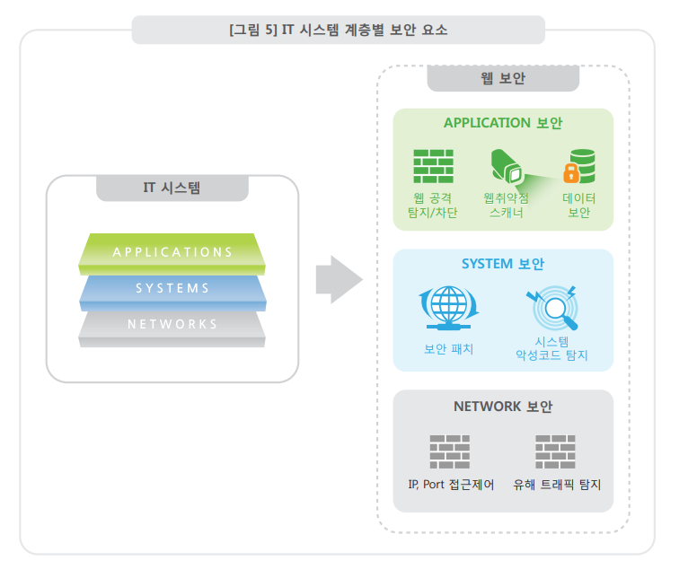
NSHC
2. OWN에서는?
security

Slide 10
NSHC
2. OWN에서는?
security
데이터 보안
데이터를 암호화 하여 해커가 최종적으로 노리는 데이터를 알아볼수 없게 해야된다.
데이터 암호화에 있어서 암호화된 데이터를 열어볼수 있는 키관리가 중요

Slide 11
NSHC
2. OWN에서는?
security
Client 복호화를 안했던이유
비대칭키 암호화 알고리즘 사용시 개인키를 내려줘야 하지만 Console창으로 모든 변수 및 함수 호출가능
대칭키 암호화 알고리즘 사용시 중간에 키탈취 위험으로 인하여 중간에 키탈취 위험

Slide 12
NSHC
2. OWN에서는?
security
Open Web nFilter
RSA를 사용하는 이유
- 안전성에 취약한 웹에 적합한 비대칭키 암호를 사용 - 복호화 속도가 느려도 안전성을 위해 사용
ECDH를 사용하는 이유
- 사용자의 컴퓨터가 좋아짐에 따라 안전성의 확보를 위한 키길이의 길어짐
- 키길이의 길어짐에 따라 복호화와 암호화, 키생성에 더 오랜시간이 필요
- 개인키 공개키를 이용하여 키 유도(derive)로 대칭키를 교환하는 방법
- 빈번한 사용을 위하여 시간을 단축

Slide 13
마무리
Thank you

